Slide 1


Lớp 12A2
Trường THPT Võ Giữ
CHÀO MỪNG QUÝ THẦY CÔ
Chủ đề: Ôn tập chương I-Tiết 18
ỨNG DỤNG ĐẠO HÀM ĐỂ KHẢO SÁT
VÀ VẼ ĐỒ THỊ HÀM SỐ

Slide 2
ÔN TẬP

Slide 3
NỘI DUNG BÀI HỌC
NỘI DUNG BÀI HỌC
Ôn tập lý thuyết
Nhận dạng đồ thị
Đồng biến, nghịch biến,
cực trị, số nghiệm của phương trình.
ĐỒ THỊ
Đồ thị hàm số
Đồ thị hàm số

Slide 4
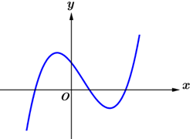
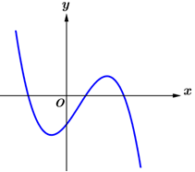
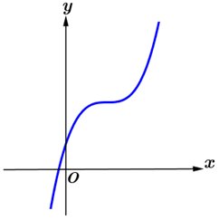
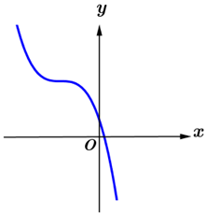
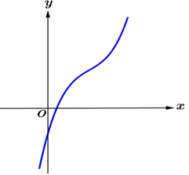
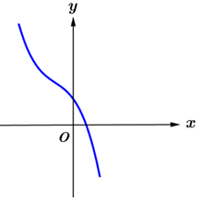
Dạng của đồ thị hàm số bậc ba
 | a > 0 | a < 0
Phương trình y’ = 0 có hai nghiệm phân biệt
Phương trình y’ = 0 có nghiệm kép
Phương trình y’ = 0 vô nghiệm
1
2
3
4
5
6

Slide 5
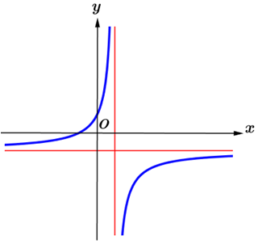
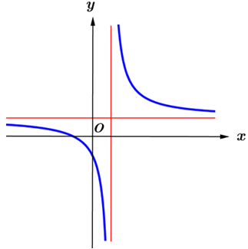
Dạng của đồ thị hàm số
12
11

Slide 6
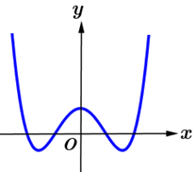
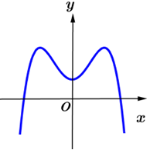
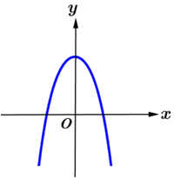
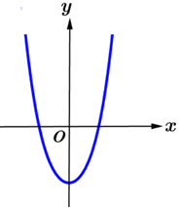
Dạng của đồ thị hàm số bậc bốn
 | a > 0 | a < 0
Phương trình y’ = 0 có ba nghiệm phân biệt
Phương trình y’ = 0 có một nghiệm
7
8
9
10

Slide 7
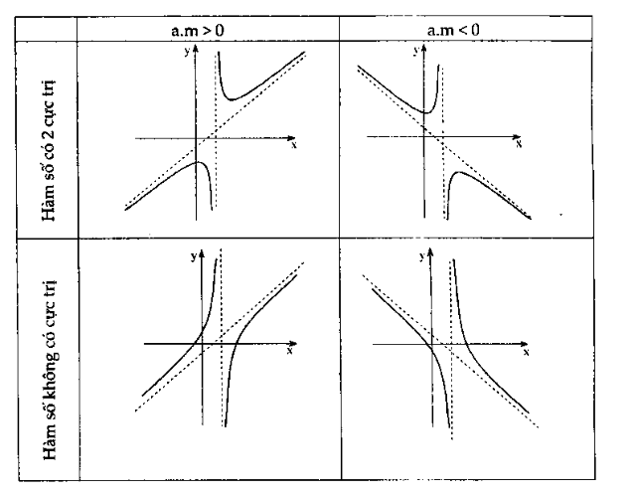
Dạng đồ thị hàm số:

Slide 8
BÀI GIẢNG
ĐỌC ĐỒ THỊ HÀM SỐ
y
y=f₂(x)
y=f₃(x)
y=f₄(x)
x
o
y=f₁(x)

Slide 9
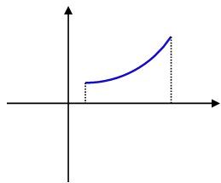
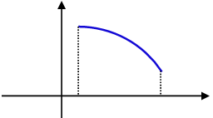
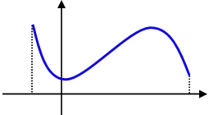
ÔN TẬP LÝ THUYẾT
Đồ thị của hàm số xác định trên tập D là tập hợp
tất cả các điểm trên mặt phẳng tọa độ với mọi
1
Kí hiệu K là khoảng hoặc đoạn hoặc nửa khoảng
Giả sử hàm số xác định trên K.
Nếu hàm số đồng biến trên K thì
đồ thị “đi lên” từ trái sang phải.
y
2
O
x
y
Nếu hàm số nghịch biến trên K,
thì đồ thị “đi xuống” từ trái sang phải.
O
x
y
3
Đồ thị của hàm số liên tục trên một khoảng là một
“đường liền” trên khoảng đó
x
a
O
b

Slide 10
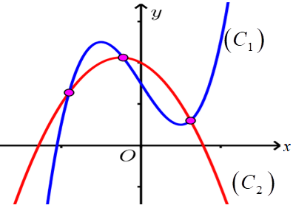
ÔN TẬP LÝ THUYẾT
Giả sử hàm số có đồ thị là và hàm số
có đồ thị là .
4
Để tìm hoành độ giao điểm của và ta đi giải phương trình
Số nghiệm của phương trình (1) là số giao điểm của hai đồ thị.
Giả sử phương trình (1) có các nghiệm là . Khi đó, các
giao điểm của và là

Slide 11
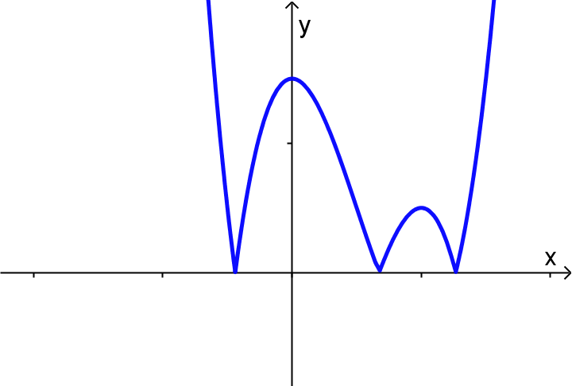
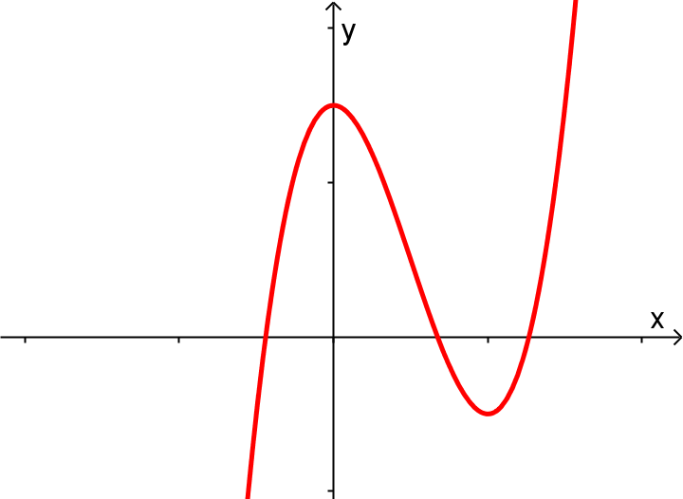
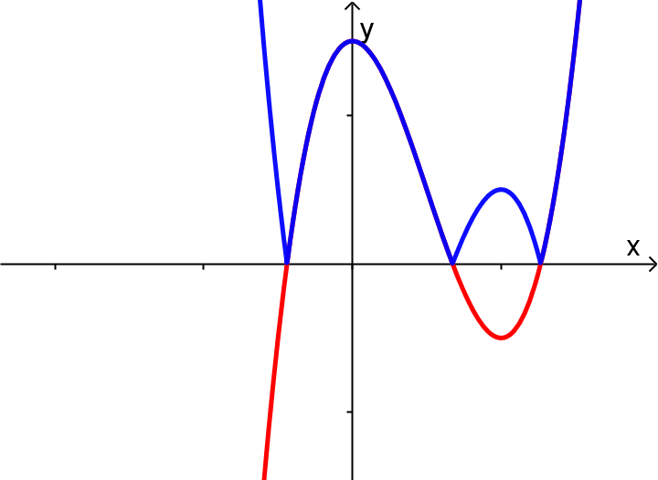
ÔN TẬP LÝ THUYẾT
5
* Cho hàm số có đồ thị (C). Từ đồ thị (C) suy
ra đồ thị hàm số
Đồ thị gồm hai phần
Phần 1: Giữ nguyên đồ thị (C) phía trên trục hoành.
Phần 2: Lấy đối xứng phần đồ thị (C) phía dưới trục hoành qua trục hoành ( bỏ phần phía dưới).
O
O
O

Slide 12
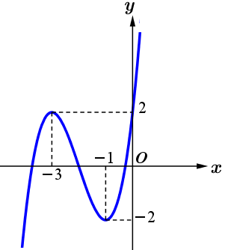
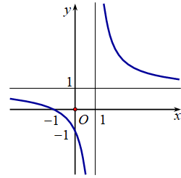
DẠNG 1: NHẬN DẠNG ĐỒ THỊ, TIỆM CẬN
Câu 1: Đường cong trong hình vẽ bên là đồ thị của hàm số nào?
B.
C. D.
Câu 2: Đồ thị HS nào sau đây không có tiệm cận ngang?
B.
C. D.
Câu 3: Đường cong là đồ thị của hs nào?
B.
C. D.

Slide 13

ÔNG LÀ AI?
Sau khi trả lời đúng một câu hỏi một câu hỏi sẽ xuất hiện một gợi ý
Ông là một Trạng nguyên của nước ta

Slide 14
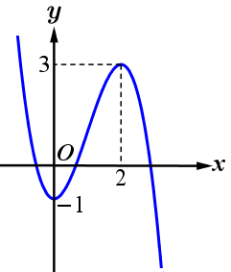
DẠNG 2: ĐỒNG BIẾN, NGHỊCH BIẾN, CỰC TRỊ, SỐ NGHIỆM CỦA PHƯƠNG TRÌNH
Câu 1: Cho hàm số có đồ thị như hình vẽ bên. Mệnh đề nào dưới đây đúng?
A. Hàm số có giá trị cực đại bằng 2
B. Hàm số đạt cực đại tại x = 2 và đạt cực tiểu tại x = 0 .
C. Hàm số có giá trị lớn nhất bằng 3 và giá trị nhỏ nhất bằng ₋ 1 .
D. Hàm số có ba điểm cực trị.

Slide 15
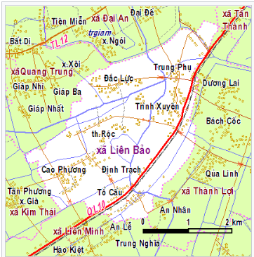
Quê Ông ở Nam Định

Slide 16
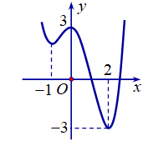
DẠNG 2: ĐỒNG BIẾN, NGHỊCH BIẾN, CỰC TRỊ, SỐ NGHIỆM CỦA PHƯƠNG TRÌNH
Câu 2: Cho hàm số có đồ thị như hình vẽ bên. Hàm số đã cho đồng biến trên khoảng nào dưới đây?
A. B. C. D.

Slide 17

Ông đỗ Trạng nguyên năm 23 tuổi

Slide 18
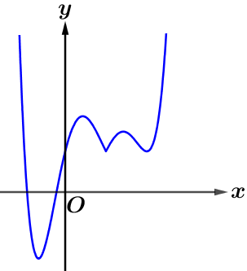
DẠNG 2: ĐỒNG BIẾN, NGHỊCH BIẾN, CỰC TRỊ, SỐ NGHIỆM CỦA PHƯƠNG TRÌNH
Câu 3: Cho hàm số có đồ thị như hình bên. Đồ thị hàm số
có bao nhiêu điểm cực tiểu?
A. 2 B. 3 C. 4 D. 7

Slide 19
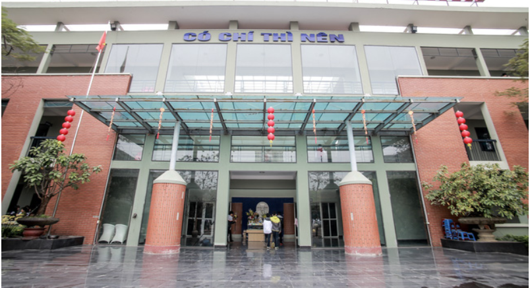
Tên ông được đặt tên cho một ngôi trường nổi tiếng ở Hà Nội

Slide 20
DẠNG 2: ĐỒNG BIẾN, NGHỊCH BIẾN, CỰC TRỊ, SỐ NGHIỆM CỦA PHƯƠNG TRÌNH
Câu 4: Cho hàm số có đồ thị như hình vẽ bên. Tìm tất cả các
giá trị thực của tham số m để phương trình
có 4 nghiệm phân biệt
A. B.
C. D.
(1)
Số nghiệm của phương trình (1) bằng số giao điểm của đồ thị hàm số và đường thẳng .
PT (1) có 4 nghiệm phân biệt

Slide 21

Nhân dân gọi ông là trạng Lường

Slide 22

ÔNG LÀ AI?
Quê ông ở Nam Định
Ông đỗ Trạng nguyên năm 23 tuổi
Tên ông được đặt tên cho một ngôi trường nổi tiếng ở Hà Nội
Nhân dân gọi ông là trạng Lường

Slide 23
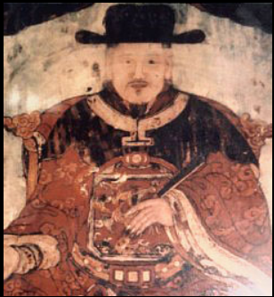
Trạng nguyên Lương Thế Vinh
Ông đã biên soạn cuốn Đại thành toán pháp là cuốn sách giáo khoa toán đầu tiên ở nước ta
ông đã sáng chế ra bàn tính gẩy - chiếc bàn tính đầu tiên của Việt Nam

Slide 24
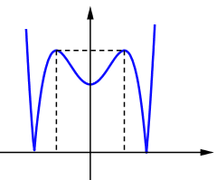
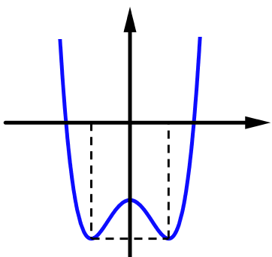
DẠNG 3: ĐỒ THỊ HÀM SỐ
Câu 1: Cho hàm số có đồ thị như hình vẽ bên. Tìm tất cả các
giá trị thực của tham số m để phương trình
có 6 nghiệm phân biệt
A. B.
C. D.
y
y
3
-1
O
1
x
2
-2
O
x
-1
1
-3
Phần 1: Giữ nguyên đồ thị (C) phía trên trục hoành.
Phần 2: Lấy đối xứng phần đồ thị (C) phía dưới trục hoành qua trục hoành ( bỏ phần phía dưới).

Slide 25
DẠNG 4: ĐỒ THỊ HÀM SỐ
Câu 1: Cho hàm số có đạo hàm liên tục
trên và đồ thị hàm số trên đoạn như
hình vẽ bên. Chọn khẳng định đúng?
A. B.
C. D.
Từ đồ thị y = f ’(x)
+) Nghiệm của phương trình f ’(x) = 0
+) Dấu của biểu thức f ’(x)?
BBT:
x | -2 -1 2 6
y’ | + 0 - 0 +
y

Slide 26
BÀI TẬP NHANH
Câu 1: Hàm số Có số đường tiệm cận là:
A. 1 B. 2 C. 3 D. 0
Câu 2: Giá trị cực đại của hàm số là
A. -17 B. 15 C. 25 D. -1
Câu 3: Cho HS f(x) xác định và liên tục trên có bảng biến thiên, chọn khẳng định sai?
Đồ thị hàm số không có điểm chung với trục hoành.
Hàm số có hai điểm cực trị.
Hàm số nghịch biến trên khoảng (-2;0)
Đồ thị hàm số có tiệm cận đứng.

Slide 27
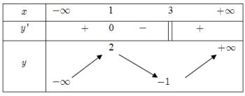
Câu 4: Cho hàm số y = f(x) xác định và liên tục trên R và có bảng biến thiên:
Số nghiệm của phương trình f(x) +1 = 0
1 B. 2 C. 3 D. 4
Câu 5: Đồ thị hàm số có tiệm cận xiên khi và chỉ khi:
m=0 B. m=8 C. D.

Slide 28

Xin chân thành cảm ơn!

